Slide 1


Bus Flit
버스
플릿
Flit : 휙 스치다[지나가다]

Slide 2
Bus Flit
목차
제안 배경
제안 내용
비즈니스 모델
기대 효과

Slide 3
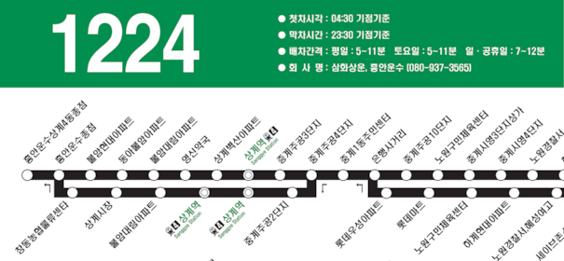
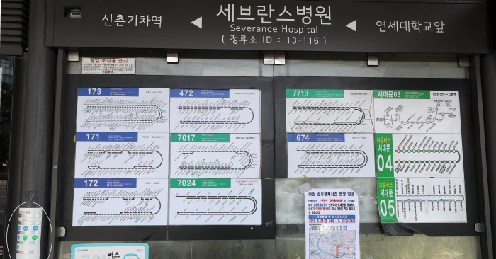


제안 배경
우리가 일상에서 당연하게 누리는 것들을
조금 낯선 시각으로 바라보면..
때로는 누군가에겐 온통 낯선 일일수도 있습니다.
2020년, 대한민국 대부분의 버스정류장은
일부 영어로 표기된 노선을 제외하면 대부분의 정보가 “한국어로만” 기재되어 있다.

Slide 4


제안 배경
“목적지에 가는 버스에 겨우 탑승했다고 하더라도 내리는 게 난감하다.
지하철과 달리 안내방송이 영어로만 돼 있어 나처럼 영어를 잘 모르는 외국인 관광객들은 사실상 이용하기 어렵다.”
"버스는 이정표가 주로 한국어로 돼 있어 지하철을 이용한다.
여행을 온 친구들에게도 한국의 버스는 (외국인들이 이용하기엔) 불편해 가능하면 지하철을 이용하라고 추천했다"
이차티 (말레이시아 출신, 한국 생활 2년차)
바라 쇼티타마랏 (태국 출신, 관광객)
한국어에 서툰 외국인들은 버스를 탑승할 때 뿐만 아니라
목적지에 내릴 때도 많은 어려움을 겪고 있다.

Slide 5
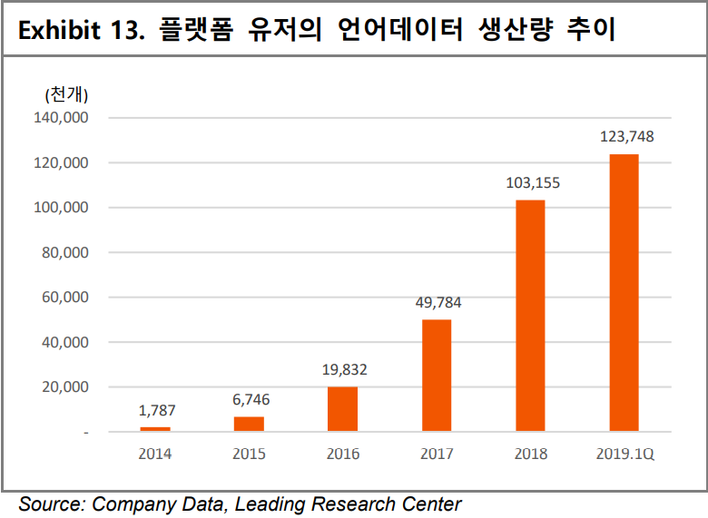
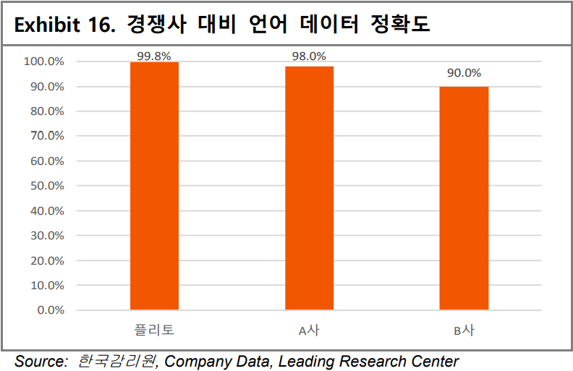
제안 배경
플랫폼 内 일반 유저들의 집단 지성을 기반으로 번역 데이터를 축적
↓
단기간에 빠르고 정확한 데이터 확보 가능
‘19년 1분기 기준 173개국, 25개 언어에 대해 1,030만명의 플랫폼 가입자와 1억 2,300만개의 언어데이터 누적 생산량 보유.
경쟁사 대비 아시아권 언어에서 강점을 보유하고 있으며 한국감리원 조사 결과 언어 데이터 정확도 99.8%로 경쟁사 대비 우수한 평가를 받음.
플리토 플랫폼에 누적된 다양한 나라의 수많은 데이터,
빠르고 정확한 번역 데이터를 버스 정류장에 활용하면 어떨까?

Slide 6


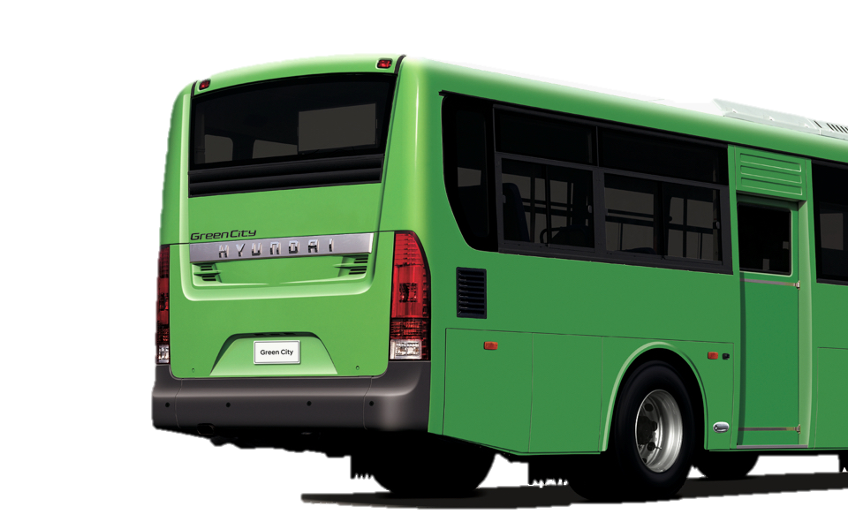
제안 내용
누구나 쉽게 타고 내리는
버스 노선 번역 및 알림 서비스, Bus Flit
Flit : 휙 스치다[지나가다]
버스정류장 내 부착된 QR 코드를 스마트폰으로 촬영 하여 해당 정류장 및 버스 노선에 대한 정보를 원하는 언어로 볼 수 있는 모바일 웹 서비스
앱 내에서 버스번호를 선택하여 원하는 언어로 목적지를 설정하여 목적지 도착 시 알림을 받는 모바일 웹 서비스
한국어가 서툰 외국인들에게 한국의 버스는…
출발지 정류장을 확인하고 승차하려는 찰나에
목적지 정류장를 확인하고 하차하려는 찰나에
휙 스쳐 지나간다

Slide 7
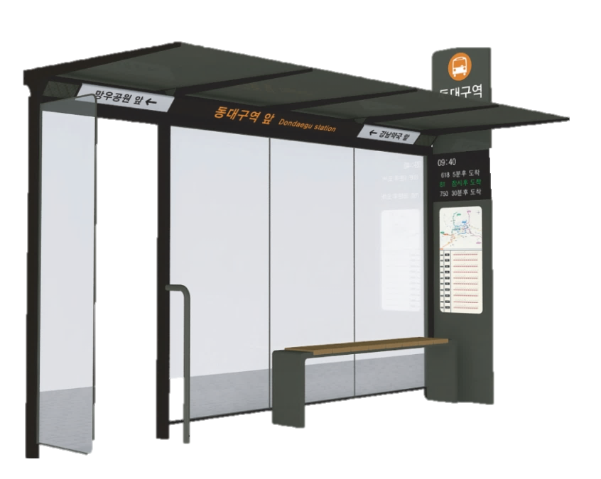

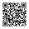

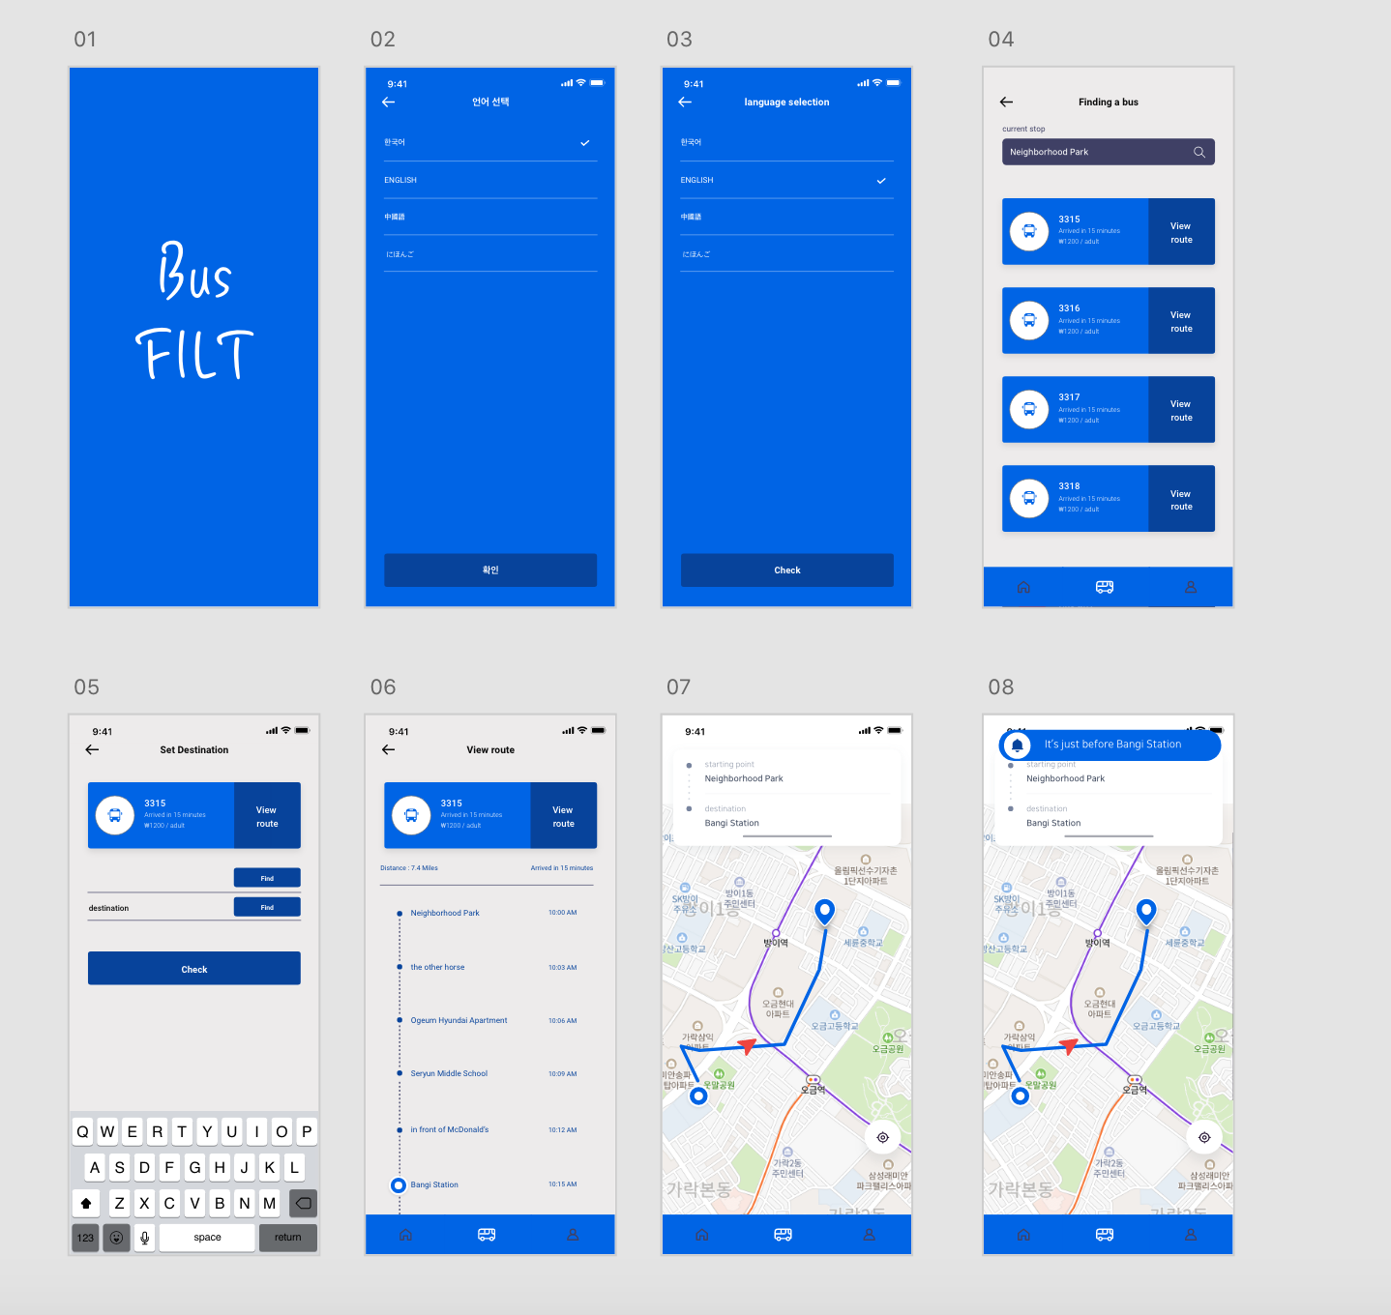

제안 내용
QR코드 인식 후
해당 언어로 버스
정류장 정보 확인
버스번호 선택 후
해당 언어로
목적지 설정
OR
목적지 도착 전
알림 서비스

Slide 8
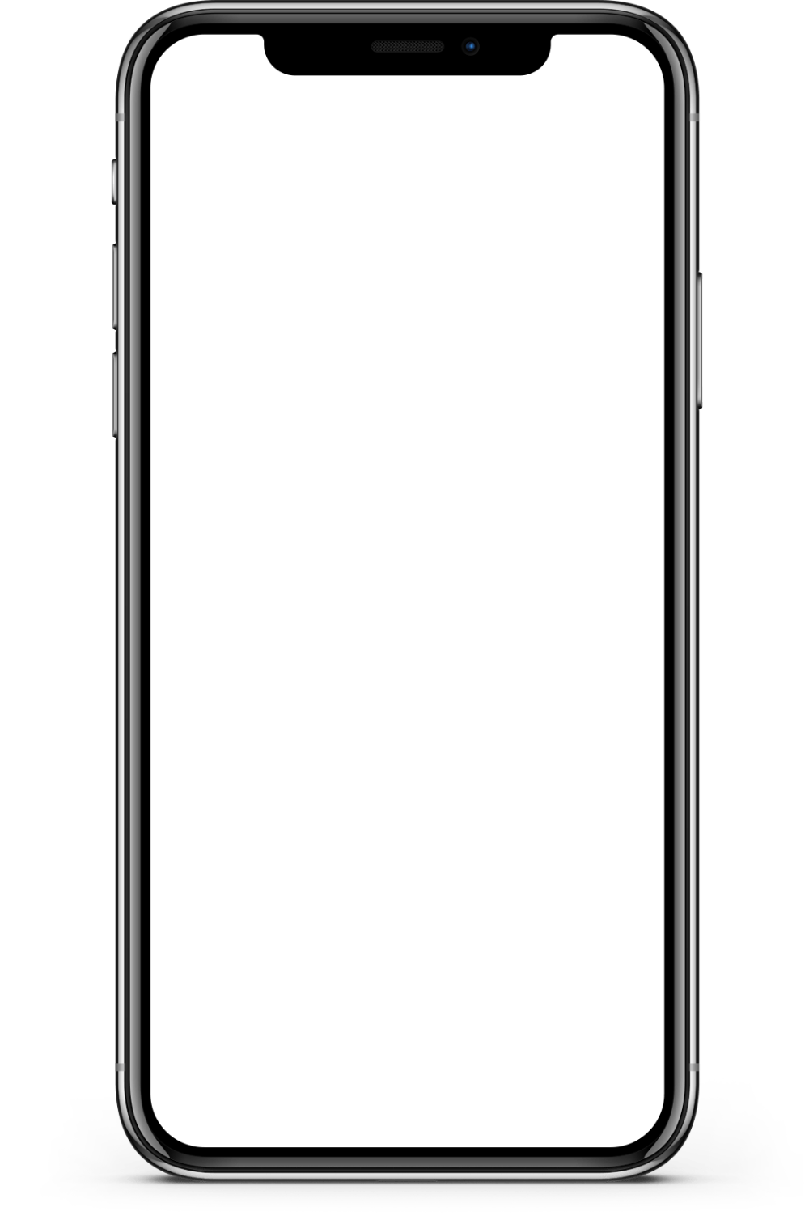
모바일 웹 서비스 화면
다양한 언어 설정
출발지/ 목적지 설정
버스 번호 및 노선확인
시작 화면

Slide 9



비즈니스 모델
서비스 제공
서비스 제공
플리토
비용 지불
데
이
터
확
보
비용 지불
고
객
확
대
서
비
스
제
공
전국버스운송사업
조합연합회
서비스 제공
서비스 제공
위치정보제공
위치정보제공
외국인

Slide 10


기대 효과
1. 외국인 시내버스 승객의 증가로 인한 매출 상승 기대
전국버스운송사업
조합연합회
2. 주요 관광 노선을 파악하여 외국인 관광객을 위한 교통편을 구성하는데 도움
3. 버스 이용자들의 위치 정보를 바탕으로 버스 노선의 효율적인 운영 가능
4. 외국인에게 무료로 서비스를 제공함으로써 플리토 서비스를 홍보하여 잠재적 고객 확대
5. 외국인 버스 이용자들의 위치 및 언어 데이터 확보 → 데이터 사업 확대
플리토

Slide 11
Bus Flit
감사합니다

